Slide 1
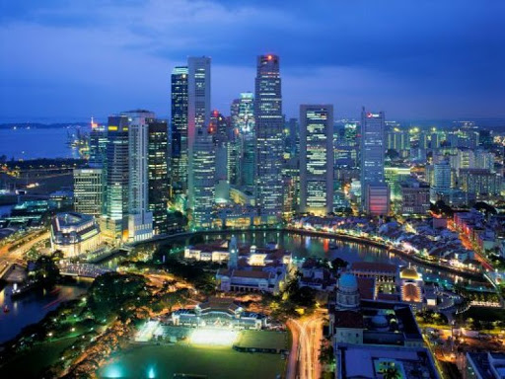
I santi di Dio abitano la Polis

Slide 2
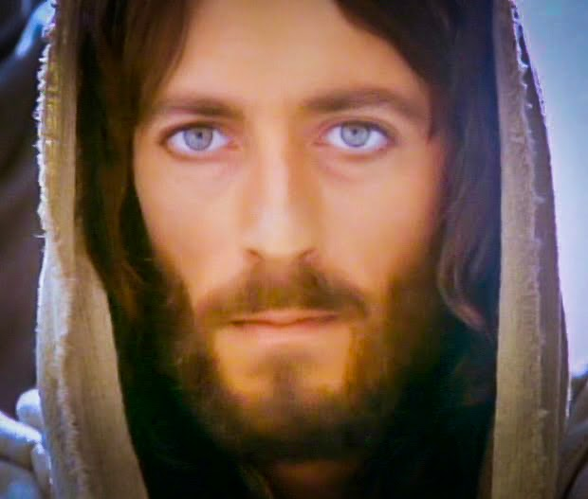
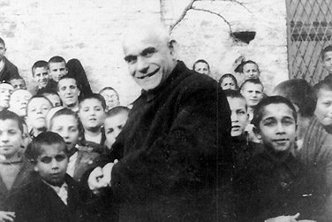
Vedere e servire nell’uomo
il Figlio dell’UOMO

Slide 3
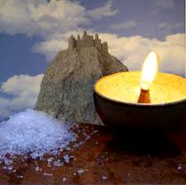
Che cos’è la POLIS?

Slide 4
Cosa ci dice il Signore
Matteo 5, 13-16
13 Voi siete il sale della terra; ma se il sale perdesse il sapore, con che cosa lo si potrà render salato? A null'altro serve che ad essere gettato via e calpestato dagli uomini.

Slide 5
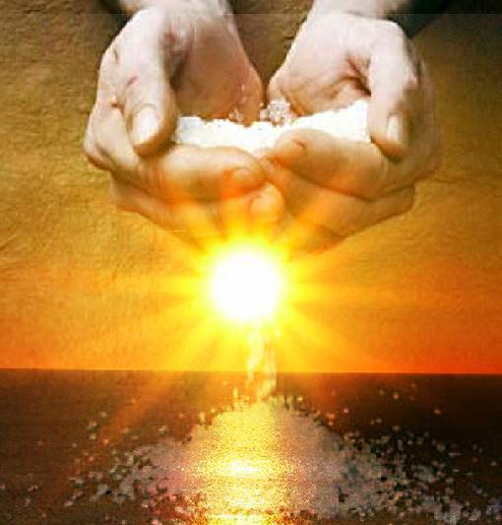
14 Voi siete la luce del mondo; non può restare nascosta una città collocata sopra un monte, 15 né si accende una lucerna per metterla sotto il moggio, ma sopra il lucerniere perché faccia luce a tutti quelli che sono nella casa.
16 Così risplenda la vostra luce davanti agli uomini, perché vedano le vostre opere buone e rendano gloria al vostro Padre che è nei cieli.

Slide 6
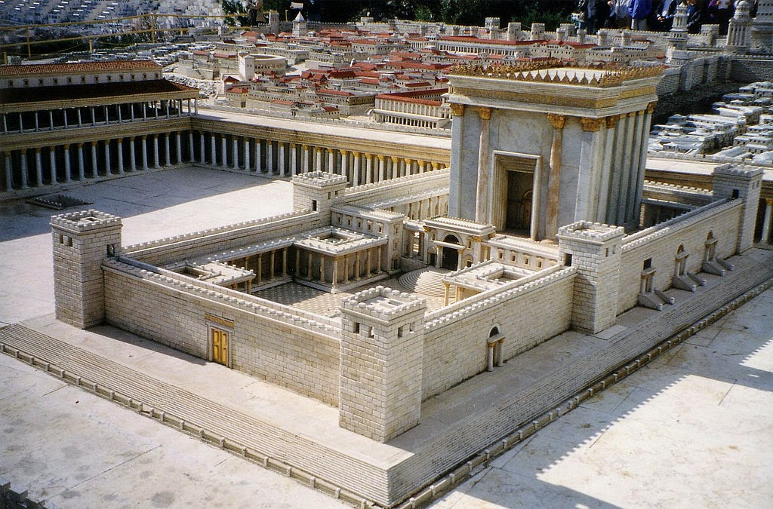
Dio abita la sua casa:
il Tempio di Gerusalemme

Slide 7
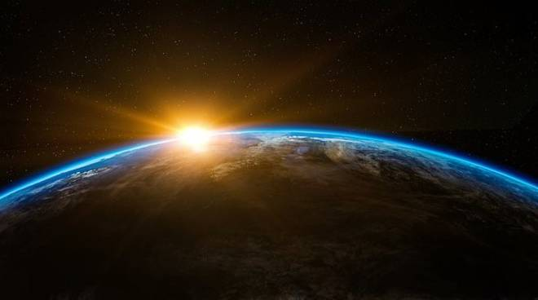
Quanto sono amabili le tue dimore,
Signore degli eserciti!
L'anima mia languisce
e brama gli atri del Signore.
Il mio cuore e la mia carne
esultano nel Dio vivente.
Anche il passero trova la casa,
la rondine il nido,
dove porre i suoi piccoli,
presso i tuoi altari,
Signore degli eserciti, mio re e mio Dio.
Beato chi abita la tua casa:
sempre canta le tue lodi!
Salmo 83

Slide 8
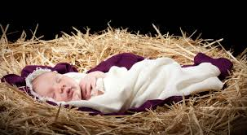
Dio abita la sua casa: Gesù
E il Verbo si fece carne e venne ad abitare in mezzo a noi; e noi vedemmo la sua gloria, gloria come di unigenito dal Padre, pieno di grazia e di verità.
(Gv 1,14)

Slide 9

Dio abita la sua casa: l’Uomo
Non sapete che siete tempio di Dio e che lo Spirito di Dio abita in voi? Se uno distrugge il tempio di Dio, Dio distruggerà lui. Perché santo è il tempio di Dio, che siete voi. (1Cor 3,16)

Slide 10
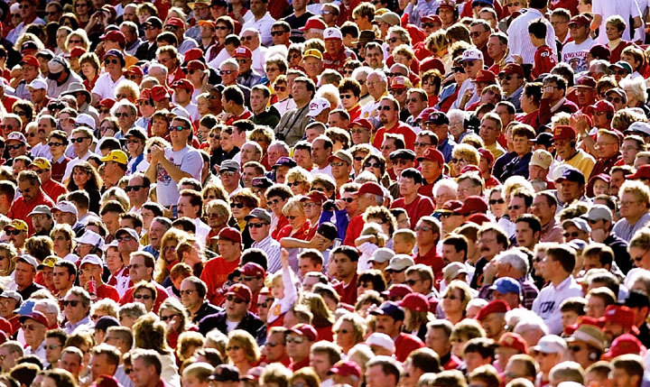
Lettera a Diogneto
1. I cristiani né per regione, né per voce, né per costumi sono da distinguere dagli altri uomini

Slide 11
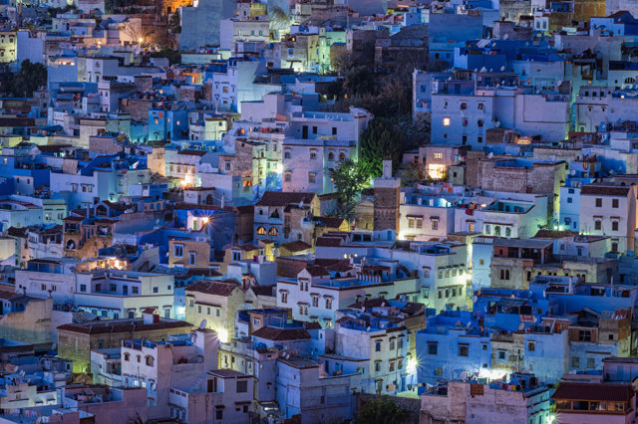
2. Infatti, non abitano città proprie, né usano un gergo che si differenzia, né conducono un genere di vita speciale.

Slide 12
3. La loro dottrina non è nella scoperta del pensiero di uomini multiformi, né essi aderiscono ad una corrente filosofica umana, come fanno gli altri.

Slide 13


4. Vivendo in città greche e barbare, come a ciascuno è capitato, e adeguandosi ai costumi del luogo nel vestito, nel cibo e nel resto, testimoniano un metodo di vita sociale mirabile e indubbiamente paradossale.

Slide 14
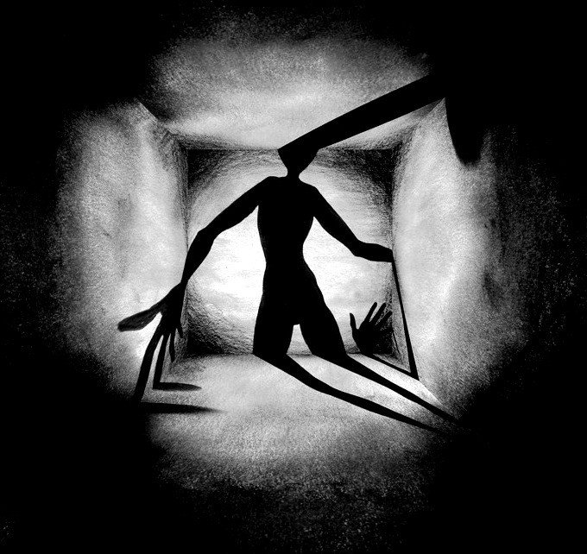
5. Vivono nella loro patria, ma come forestieri; partecipano a tutto come cittadini e da tutto sono distaccati come stranieri. Ogni patria straniera è patria loro, e ogni patria è straniera.

Slide 15
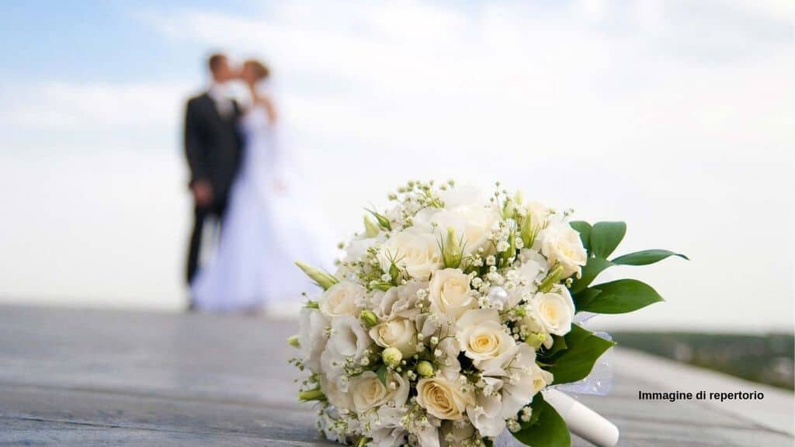
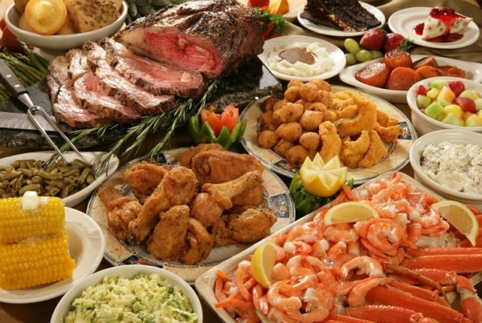
6. Si sposano come tutti e generano figli, ma non gettano i neonati.
7. Mettono in comune la mensa, ma non il letto.

Slide 16
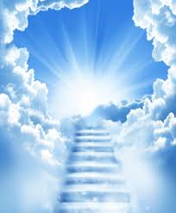
8. Sono nella carne, ma non vivono secondo la carne
9. Dimorano nella terra, ma hanno la loro cittadinanza nel cielo.

Slide 17
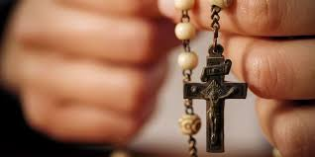
10. Obbediscono alle leggi stabilite, e con la loro vita superano le leggi.
11. Amano tutti, e da tutti vengono perseguitati.

Slide 18

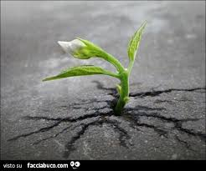
12. Non sono conosciuti, e vengono condannati. Sono uccisi, e riprendono a vivere.

Slide 19


13. Sono poveri, e fanno ricchi molti; mancano di tutto, e di tutto abbondano.
14. Sono disprezzati, e nei disprezzi hanno gloria. Sono oltraggiati e proclamati giusti.

Slide 20

15. Sono ingiuriati e benedicono; sono maltrattati ed onorano.
16. Facendo del bene vengono puniti come malfattori; condannati gioiscono come se ricevessero la vita.
17. Dai giudei sono combattuti come stranieri, e dai greci perseguitati, e coloro che li odiano non saprebbero dire il motivo dell'odio.

Slide 21
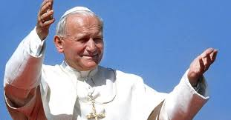

CHRISTIFIDELES LAICI (1988)
santificarsi nel mondo
17. La vocazione dei fedeli laici alla santità comporta che la vita secondo lo Spirito si esprima in modo peculiare nel loro inserimento nelle realtà temporali e nella loro partecipazione alle attività terrene

Slide 22

E' ancora l'apostolo ad ammonirci: «Tutto quello che fate in parole ed opere, tutto si compia nel nome del Signore Gesù, rendendo per mezzo di lui grazie a Dio Padre»
(Col 3, 17).
Riferendo le parole dell’apostolo ai fedeli laici, il Concilio afferma categoricamente: «Né la cura della famiglia né gli altri impegni secolari devono essere estranei all'orientamento spirituale della vita». A loro volta i Padri sinodali hanno detto: «L'unità della vita dei fedeli laici è di grandissima importanza: essi, infatti, debbono santificarsi nell'ordinaria vita professionale e sociale.

Slide 23
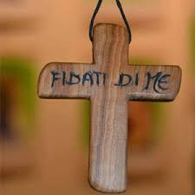
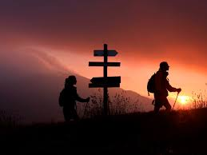
Perché possano rispondere alla loro vocazione, dunque, i fedeli laici debbono guardare alle attività della vita quotidiana come occasione di unione con Dio e di compimento della sua volontà, e anche di servizio agli altri uomini, portandoli alla comunione con Dio in Cristo».

Slide 24
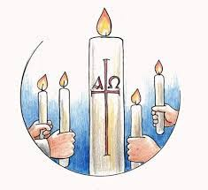
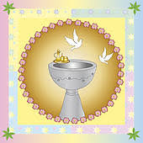
La vocazione alla santità dev'essere percepita e vissuta dai fedeli laici, prima che come obbligo esigente e irrinunciabile, come segno luminoso dell'infinito amore del Padre che li ha rigenerati alla sua vita di santità.
Tale vocazione, allora, deve dirsi una componente essenziale e inseparabile della nuova vita battesimale, e pertanto un elemento costitutivo della loro dignità.

Slide 25

Nello stesso tempo la vocazione alla santità è intimamente connessa con la missione e con la responsabilità affidate ai fedeli laici nella Chiesa e nel mondo.
Infatti, già la stessa santità vissuta, che deriva dalla partecipazione alla vita di santità della Chiesa, rappresenta il primo e fondamentale contributo all'edificazione della Chiesa stessa, quale «Comunione dei Santi».

Slide 26

Agli occhi illuminati dalla fede si spalanca uno scenario meraviglioso: quello di tantissimi fedeli laici, uomini e donne, che proprio nella vita e nelle attività d'ogni giorno, spesso inosservati o addirittura incompresi, sconosciuti ai grandi della terra ma guardati con amore dal Padre …
…sono gli operai instancabili che lavorano nella vigna del Signore, sono gli artefici umili e grandi _ certo per la potenza della grazia di Dio _ della crescita del Regno di Dio nella storia.

Slide 27
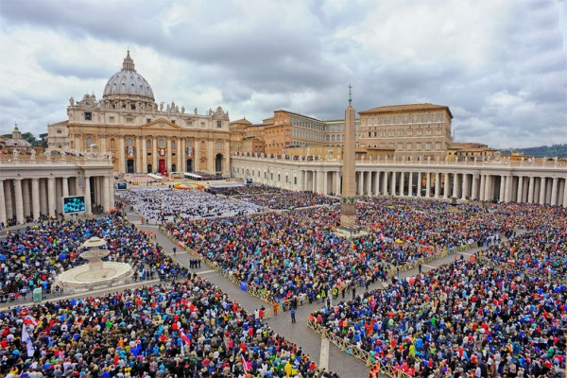
La santità, poi, deve dirsi un fondamentale presupposto e una condizione del tutto insostituibile per il compiersi della missione di salvezza nella Chiesa. E' la santità della Chiesa la sorgente segreta e la misura infallibile della sua operosità apostolica e del suo slancio missionario.
Solo nella misura in cui la Chiesa, Sposa di Cristo, si lascia amare da Lui e Lo riama, essa diventa Madre feconda nello Spirito.

Slide 28

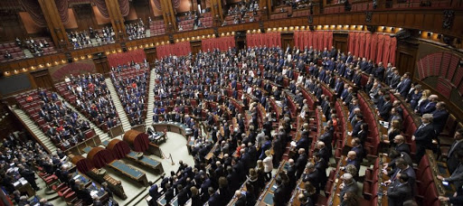
Il Papa ci dice:
La buona politica è al servizio della pace

Slide 29
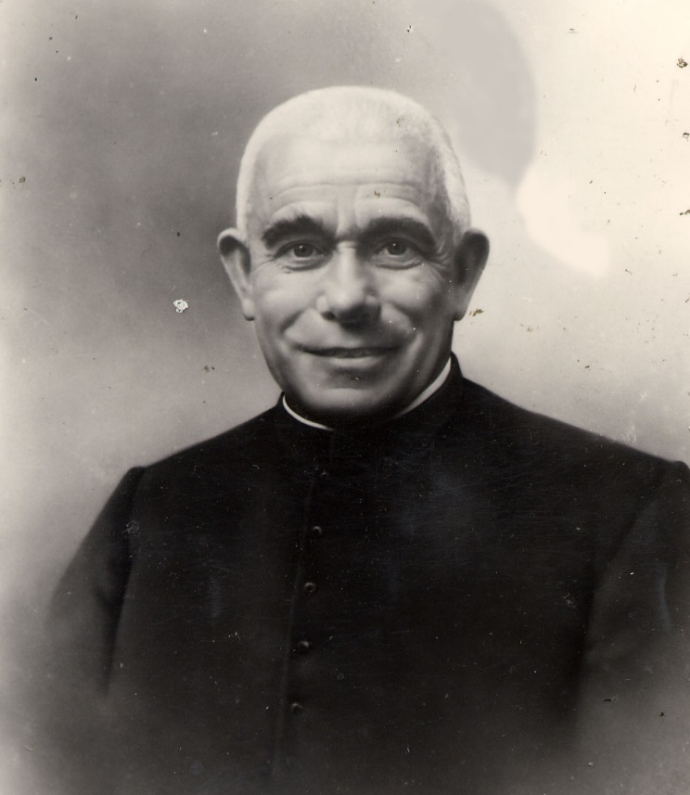
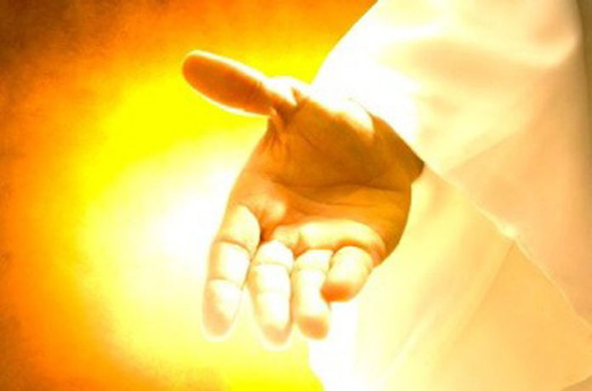
S. Luigi Orione ci dice
RICONDURRE LA SOCIETÀ A DIO
“Questi tempi, scrisse già l'Ecc. Card. Parrocchi, comprendono della carità soltanto il mezzo e non il fine ed il principio. Dite agli uomini di questi tempi: - Bisogna salvare le anime che si perdono, è necessario istruire coloro che ignorano i princìpi della religione, è d’uopo far elemosina per amore di Dio... e gli uomini non capiscono...”.

Slide 30
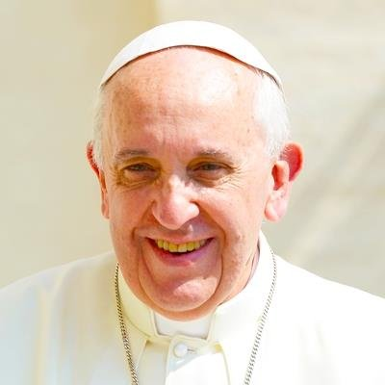
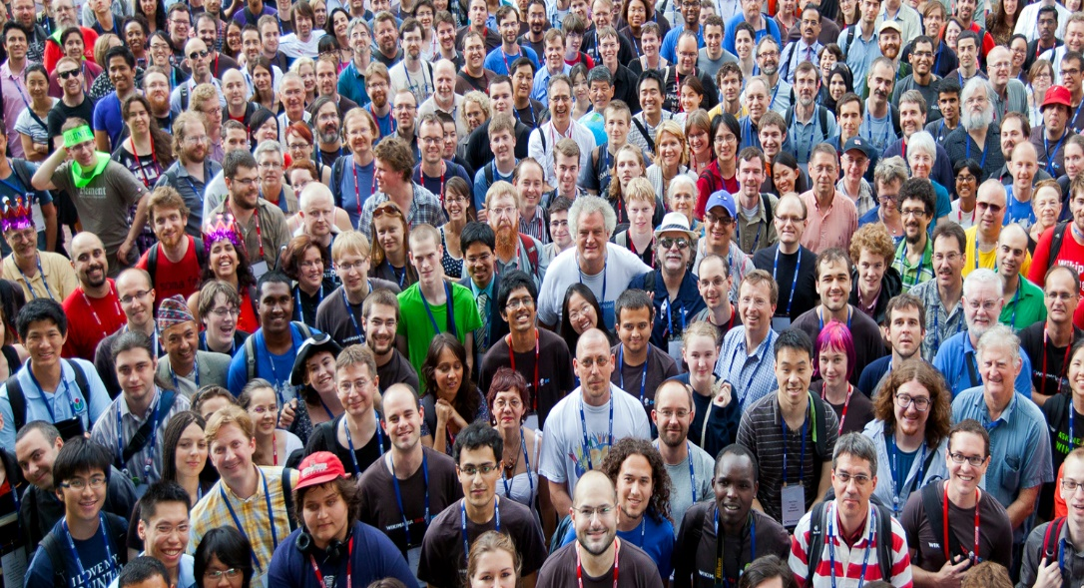

Ma oggetto primo della carità sono le anime, e le anime non possono in alcun modo vivere in se stesse questa carità se non si tengono unite alla Chiesa e al Papa
Mai come ai tempi nostri il popolo fu così staccato dalla Chiesa e dal Papa, ed ecco quanto è provvidenziale che questo amore sia risvegliato con tutti i mezzi possibili perché ritorni a vivere nelle anime l'amore di Gesù Cristo.

Slide 31
L'uomo è quale è l'idea che pensa ed in se stesso matura, e le sue azioni sono sempre conformi all'idea stessa da cui è guidato. E perciò quanto maggiormente sarà sentito l'amore al Papa e alla Chiesa in coloro che per ragioni di ministero sono maestri dei popoli, di altrettanto sarà più ardente la fiamma che li agita nel comunicare alle anime questo sentimento, senza del quale nessuna partecipazione di vita soprannaturale può venire…

Slide 32
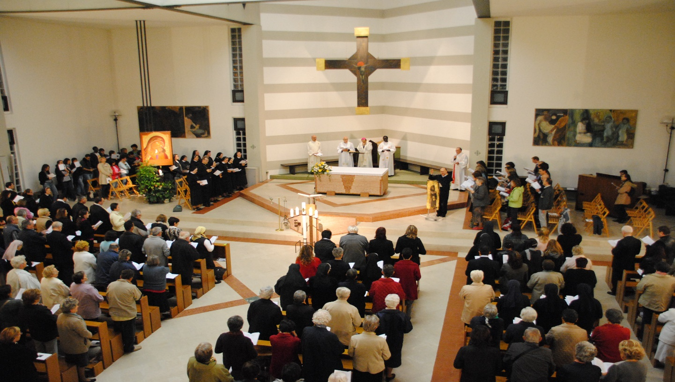

… in tal modo l'esercizio della carità raggiungerà perfettamente il suo scopo corrispondente ai bisogni dei tempi nostri, che è precisamente questo di ricondurre la Società a Dio riunendola al Papa e alla Chiesa.

Slide 33
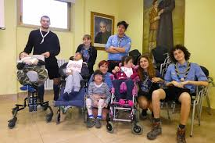
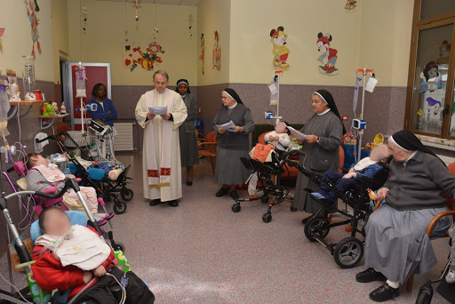
E non si direbbe che nei disegni di Dio questa riunione trova una prossima preparazione nello stesso fenomeno sociale dei nostri giorni che tende all'universale affratellamento? Noi vediamo sorgere da per tutto opere di beneficenza ed istituzioni di soccorsi di ogni genere nonostante l'odio di classe che sembra voler sconvolgere ogni ordinamento politico, sociale e famigliare…

Slide 34
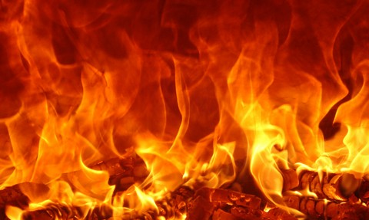
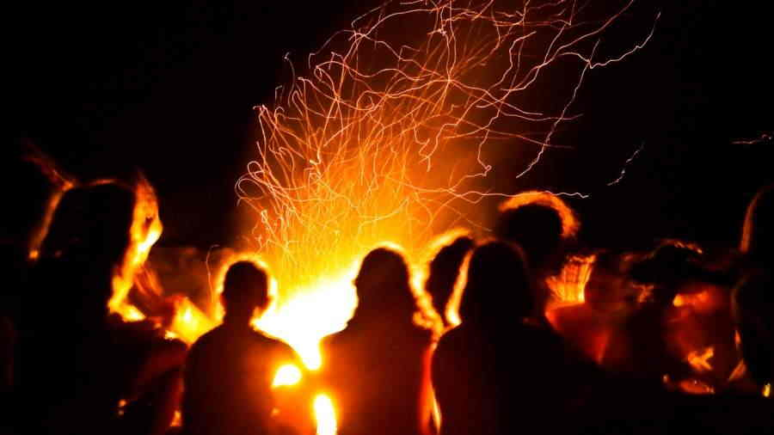
ma tuttavia si sente più forte che mai il bisogno che ogni odio si spenga e l'amore ritorni a rasserenare i cuori. Ebbene, quando il Papa sarà riconosciuto con sentimento di fede quale padre universale dei popoli, e la Chiesa sarà nuovamente la maestra illuminatrice delle menti con la sua dottrina infallibile e ritornerà a far ripulsare nei cuori la vita soprannaturale che da Lei emana, la pace serena e sicura regnerà negli individui e nella società.

Slide 35

Quella carità pertanto che viene esercitata nella società nostra prendendo le mosse dell'amore del Papa e della Chiesa, e mirando al bisogno dei tempi, raggiungimento di questo amore in tutti, è precisamente quella che meglio risponde al bisogno dei tempi.
E tale è lo spirito da cui è informata l'Opera della Divina Provvidenza, tale è la sua fisionomia, il suo carattere tipico: Instaurare omnia in Christo!

Slide 36

IN SINTESI
LUCE del mondo e SALE della terra nella logica delle BEATITUDINI che si realizzano nelle opere di MISERICORDIA corporali e spirituali

Slide 37
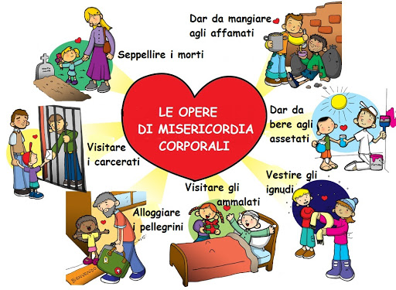

Slide 38
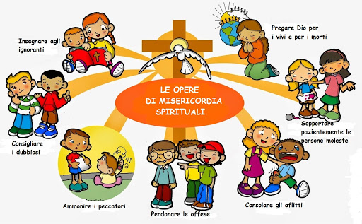

Slide 39
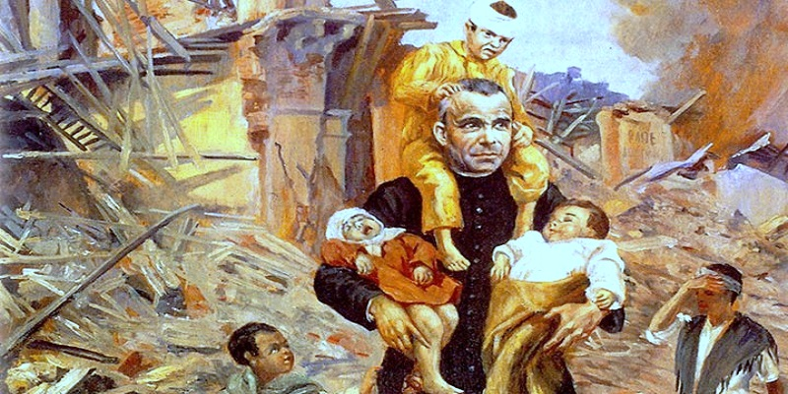
Nello SPIRITO e CARISMA ORIONINO che si declina in questi valori:
Amore al Papa e alla Chiesa
Anime! Anime!!
Amare e servire i poveri, preferibilmente i più abbandonati, senza distinzioni!
Fede e ﬁducia nella Divina Provvidenza
Spirito di famiglia
Alla testa dei tempi
Fari di fede e di civiltà!
…certi che avendo come coordinate
del nostro essere ed agire…

Slide 40
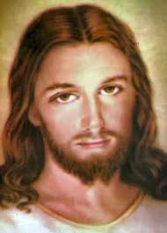
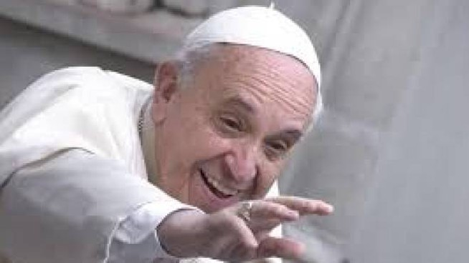
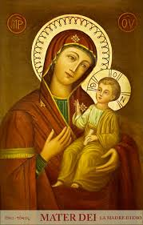
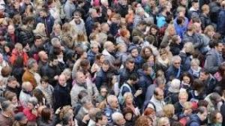
Papa
Gesù
Maria
Anime

Slide 41
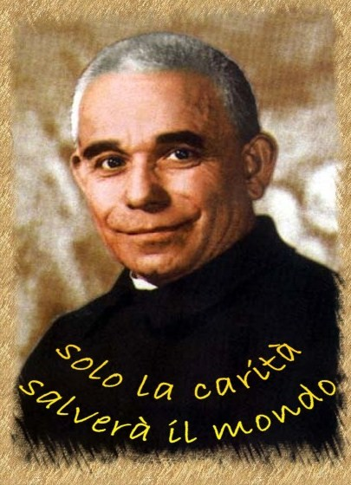

Slide 42

Domandiamoci
1) Come vivo la polis e nella polis? Sei consapevole di essere stata posta qui come luce del mondo e sale della terra?
2) Come accompagni, con la tua consacrazione e con il tuo impegno nella polis, le sorti dell’umanità, della Chiesa e della famiglia carismatica orionina?
3) Fai memoria grata del tuo passato alla luce della divina Provvidenza, per vivere con passione il tuo presente nella polis ed essere motivo di speranza per il futuro?

Slide 43
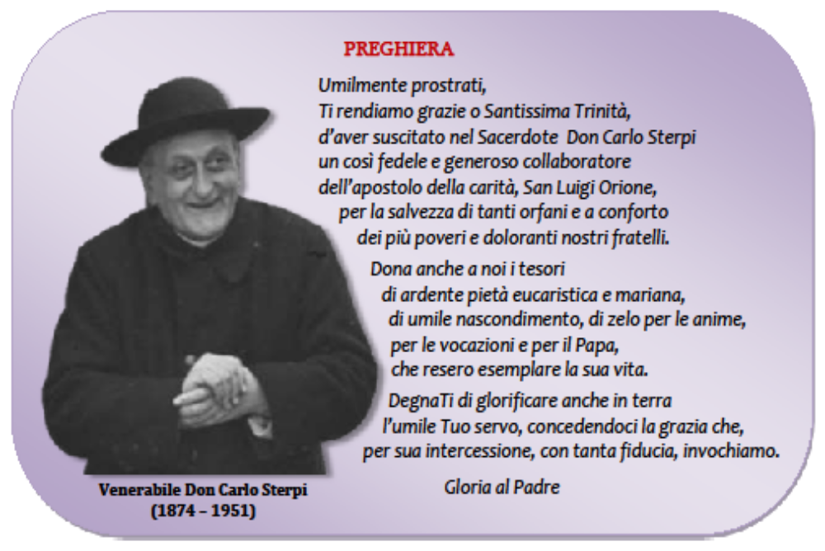
Un santo di famiglia

Slide 44
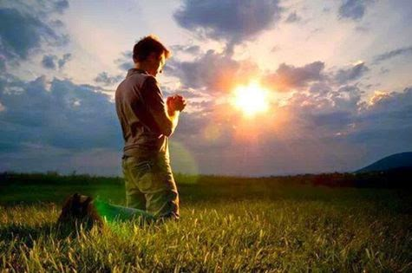
Preghiera
Fa’ che io veda le miserie degli altri, per confortarle.
Fa’ che io veda la bontà del fratello, per imitarla.
Fa’ che io veda il male, per evitarlo.
Fa’ che io veda gli inviti al bene che tu spargi sul mio cammino, per eseguirli.
Fa’ che io veda la tua presenza redentrice in ogni mia sofferenza, per meglio sopportarla.
Fa’ che io veda in ogni avvenimento la tua volontà, per compierla fedelmente.
Fa’ che io veda il tuo volto nel mio fratello, per meglio amarlo.
Fa’ che io veda con il tuo occhio il male che ricevo, per sopportarlo più facilmente
Fa’ che io veda la mia nullità, per non insuperbirmi.
Fa’ che io veda la tua divinità per adorarla.
Fa’ che io veda il tuo amore, per imitarlo.

